Slide 1
م
حرف( م ) في آخر الكلمة
مـ ـمـ ـم م

Slide 2
م
حرف( م ) في آخر الكلمة
مَ ـمُ مِ

Slide 3
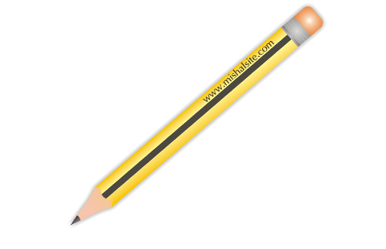
ـم
حرف( م ) في آخر الكلمة
قلم

Slide 4
مِ
حرف( م ) في آخر الكلمة
نجوم

Slide 5
ـا
مَـ
ا
ـو
مُـ
و
مِـ
ـي
ي

